Slide 1

Hoofdstuk 10:
Wijzigen van een database-inhoud

Slide 2
In dit hoofdstuk …
Transacties
Het insert-statement
Het delete-statement
Het update-statement
Integriteitsregels
bij: Relationele databases en SQL ©Mattic b.v.

Slide 3
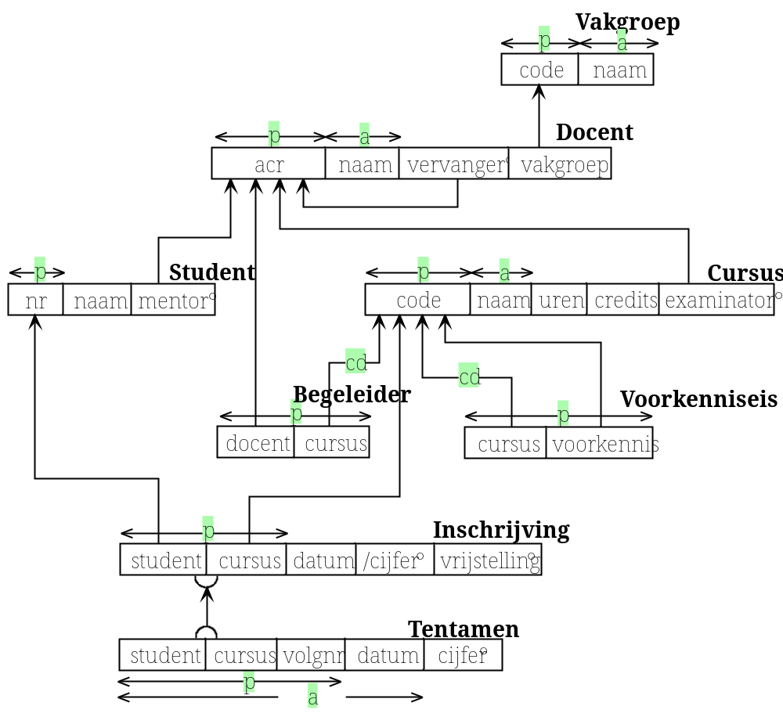
OpenSchool

Slide 4
Transacties
transactie = reeks SQL-statements die ofwel in hun geheel, ofwel in het geheel niet worden uitgevoerd.
commitmoment = moment waarop de transactie definitief wordt
  tevens einde van de transactie
  expliciet via commit-statement
  impliciet via DDL-statement
    DDL = subtaal voor structuurverandering, bv. create table
rollback: terugdraaien van transactie
  statement: rollback
bij: Relationele databases en SQL ©Mattic b.v.

Slide 5
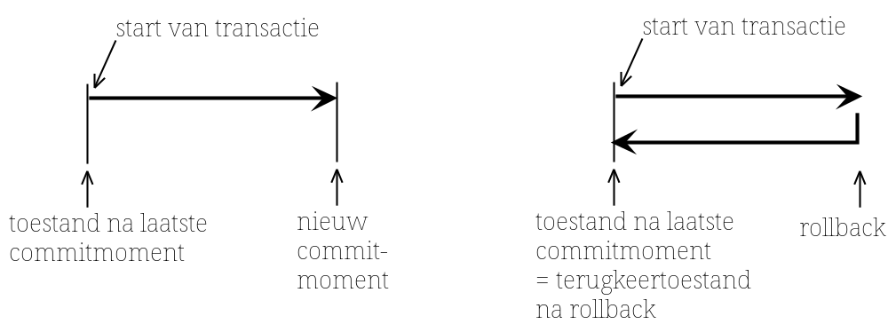
Transactie afsluiten met commit(moment) of rollback
transactie afgesloten
met commitmoment:
transactie afgesloten
met rollback:
bij: Relationele databases en SQL ©Mattic b.v.

Slide 6
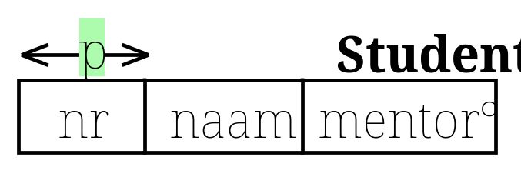
Het insert-statement: poging tot invoegen
Voorbeeld enkelvoudige insert:
insert into Student
values (5, 'Stam', null)
Alternatief met kolommenlijst (en weglating null-waarde):
insert into Student (nr, naam)
values (5, 'Stam')
bij: Relationele databases en SQL ©Mattic b.v.

Slide 7
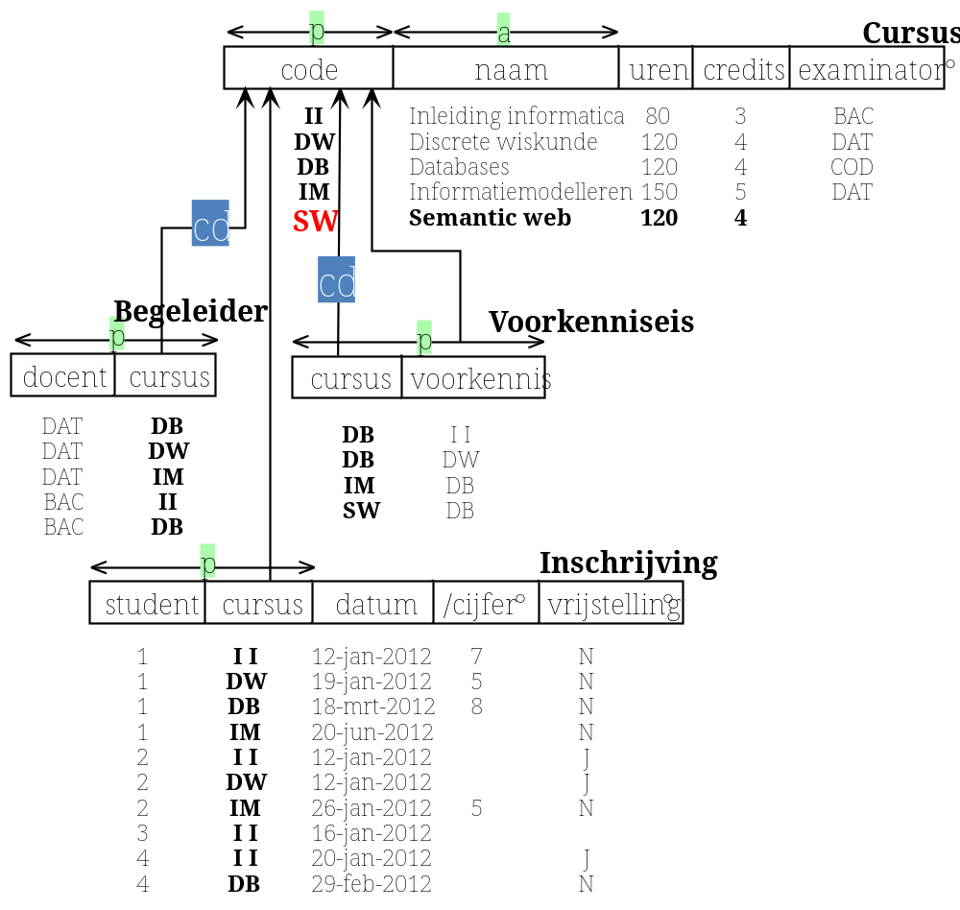
Het delete-statement: poging tot verwijderen
denk aan:
referentiële
integriteitsregel
- cascading deletes
Verschil tussen:
delete from Cursus
where code = ‘II‘
en
delete from Cursus
where code = ‘SW‘
bij: Relationele databases en SQL ©Mattic b.v.

Slide 8
Het update-statement: poging tot wijzigen
Voorbeeld eenvoudige update:
update Cursus -- 1
set uren = 140, credits = 5 -- 3
where code = 'DW' -- 2
Let op de
(conceptuele)
volgorde!
toekenning (‘maak gelijk aan’)
update Cursus
set uren = 140, credits = 5
where code = 'DW'
gelijkheid (‘is gelijk aan’)
bij: Relationele databases en SQL ©Mattic b.v.

Slide 9
Update van elke rij
Update van elke rij:
update Cursus
set uren = uren * 1.1
nieuwe
waarde
van uren
oude
waarde
van uren
bij: Relationele databases en SQL ©Mattic b.v.

